Slide 1

Hello Asso, agrée ESUS*
Entreprises solidaires d’utilité sociale

Slide 2

Programme du jour
Trouver des financements
Recevoir des paiements en ligne par CB de manière sécurisée
Recevoir des dons
Faire des appels à projet via du crowdfunding
Recevoir les adhésions et cotisations des membres
Créer des billetterie
2

Slide 3
1
Intro
Comment fonctionne HelloAsso...

Slide 4

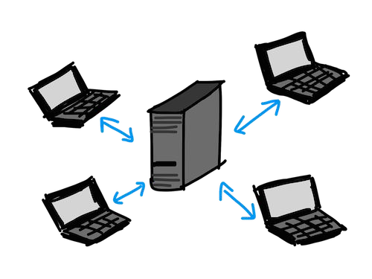
Présentation espace d’administration
4

Slide 5

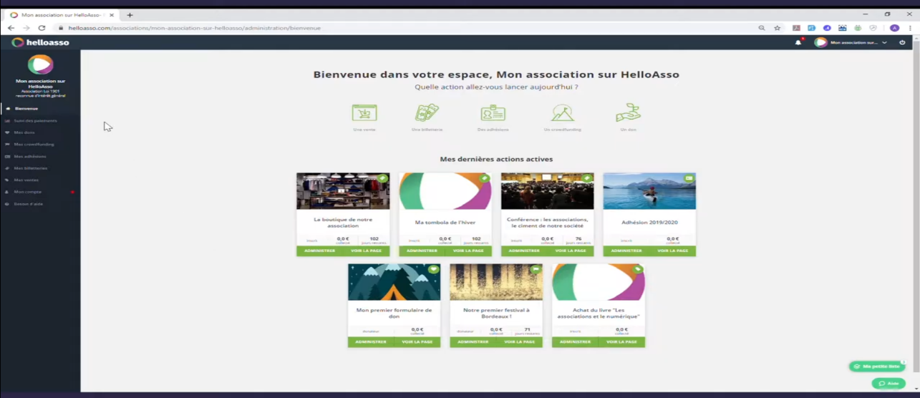
C’est ici que vous allez:
Suivre les paiements
Retrouvez les attestations de reversements et gérée les paramétrages de comptes
5

Slide 6
2
Collecte de don
0 frais 0 commissions

Slide 7

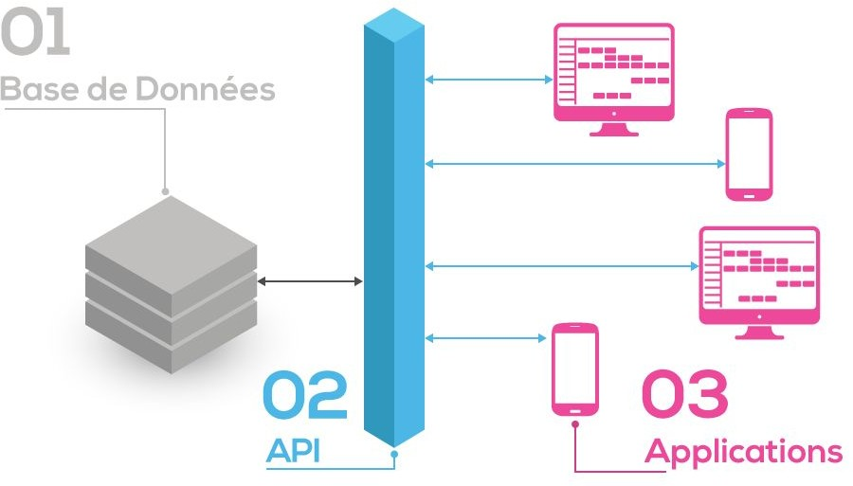
Le formulaire de dons:
Permet de faire un don en ligne par CB
Sécurisé & rapide pour recevoir du soutient
Formulaire facile a intégrée dans un site web dédiée

Slide 8
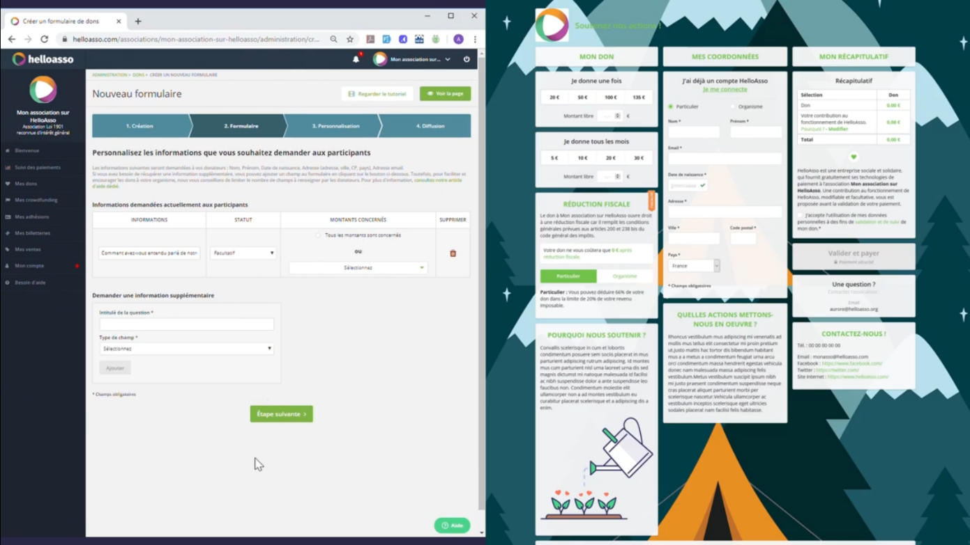
Interface ?

Slide 9
3
Ecrire des campagnes de
Financements participatif

Slide 10

Vraie campagne de communication:
Projet précis budgétisable
Sur une durée s’étalant de 1 à 3 mois
Pas soumis à l’atteinte de l’objectif pour être reversée même si l’objectif n’est pas atteint, on peut recevoir l’intégralitée des dons
23

Slide 11
4
Collecter les adhésions

Slide 12

Pour récupérer :
Les cotisations annuelles facilement
Proposer un paiement en ligne
Récupérer les informations des adhérents
Information de contact et pièces justificatives
Accès aux données
25

Slide 13
5
Recevoir des paiements
Vers l’inﬁni (et au delà)

Slide 14

Formulaire de vente permet de :
Paiement divers hors cotisation
Règlement rapide & Vente unique
Possibilité sans limite
14

Slide 15
6
Vendre des billets
Stage/Concert/Kermesse….

Slide 16
Formulaire d’inscription permet :
Personnalisable
Paiement en ligne sécurisée
Possibilité sans limite ( boutique en ligne, tombola …)
16

Slide 17
Services adaptés à votre activité dans le respect de la PSU*
Prestation de service unique
17

